Slide 1
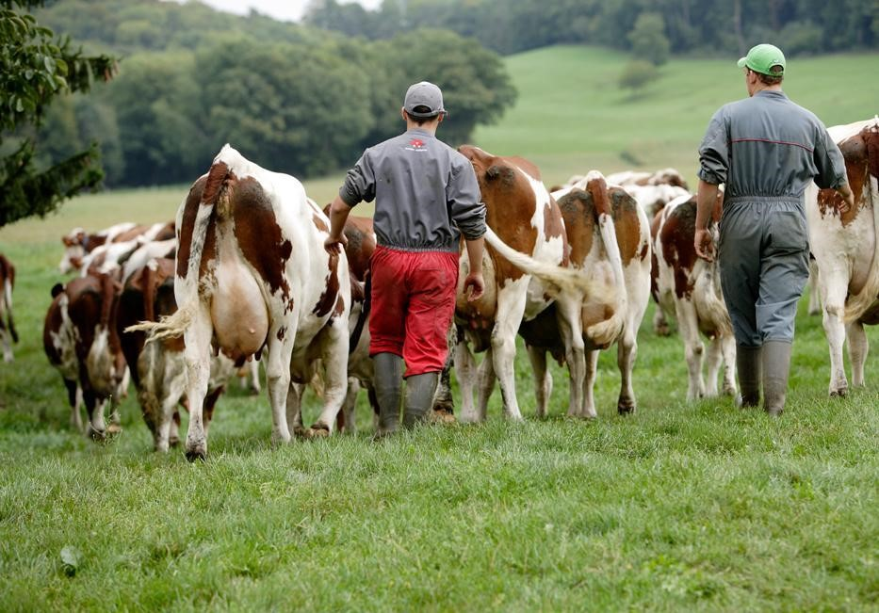
La question de l’animal dans nos sociétés…
MARS, Paris le 7 avril 2015
jusqu’à la remise en cause de l’élevage ?

Slide 2
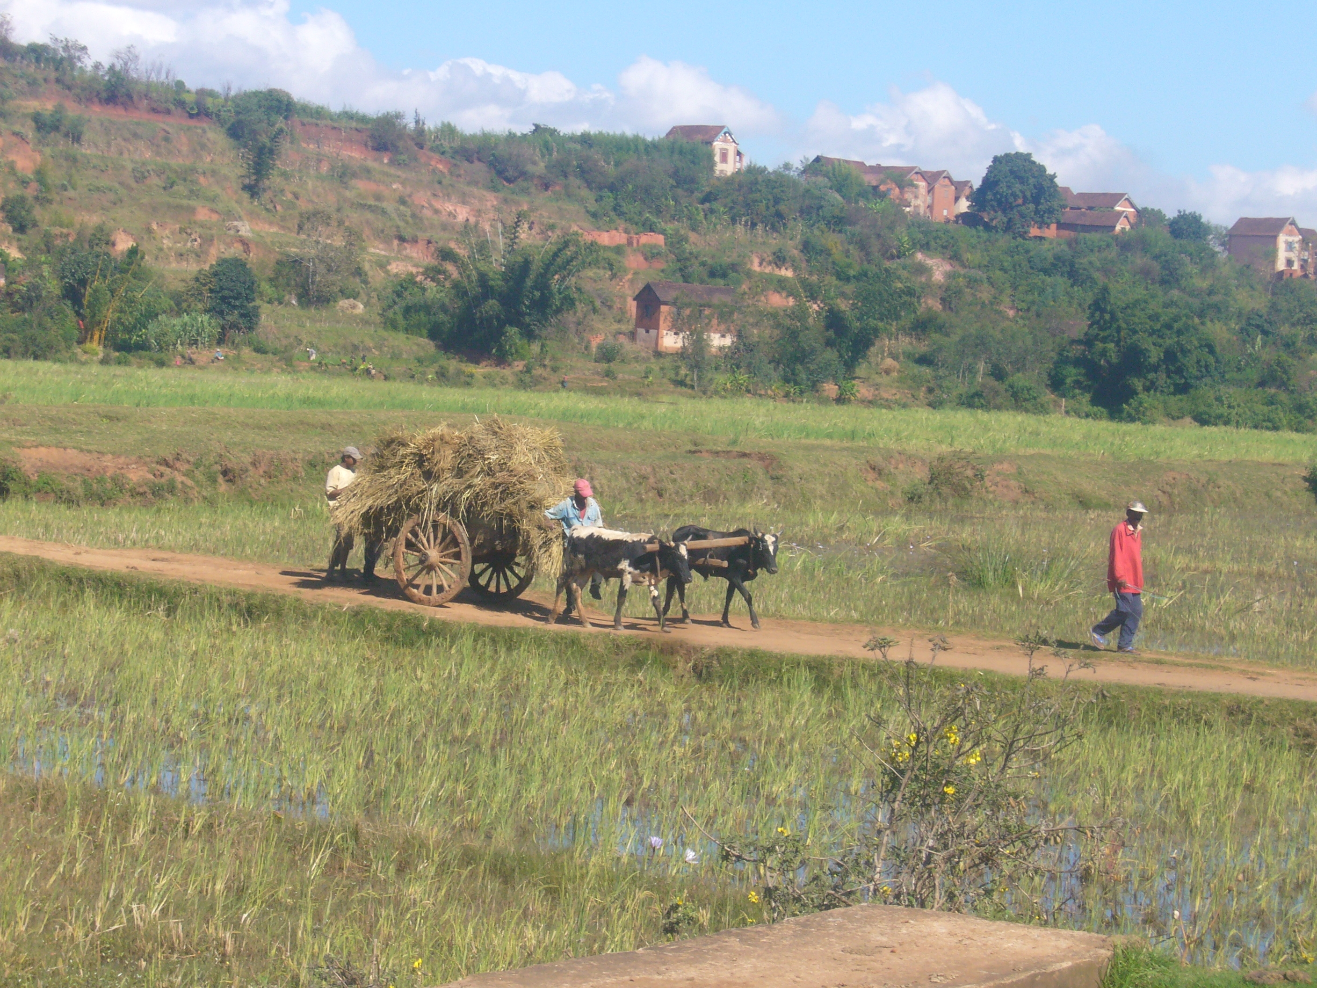
L’animal : une affaire culturelle et religieuse

Slide 3
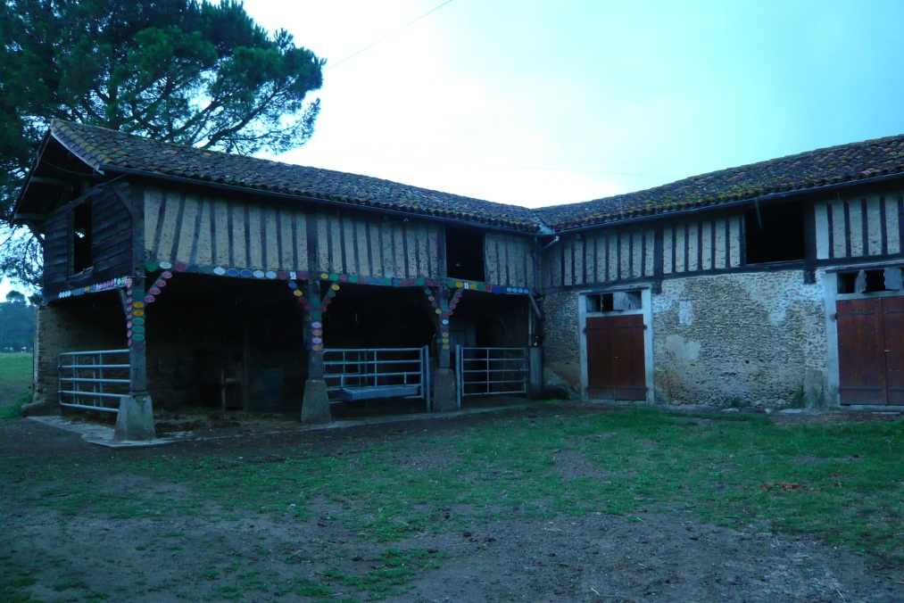
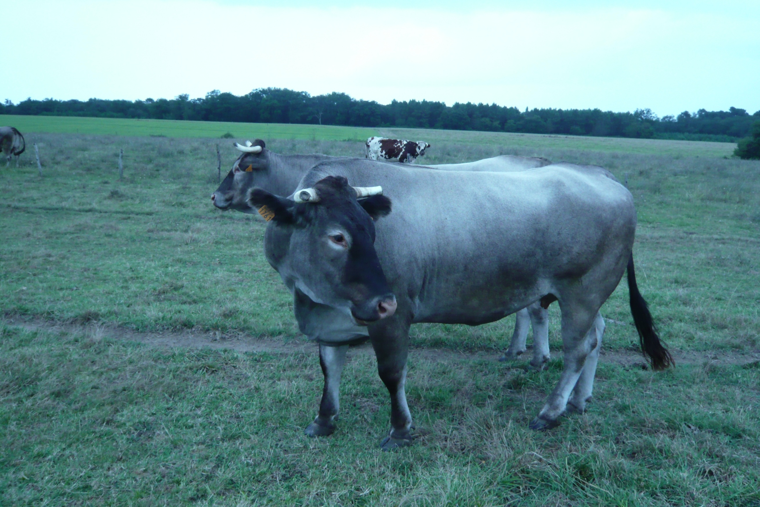
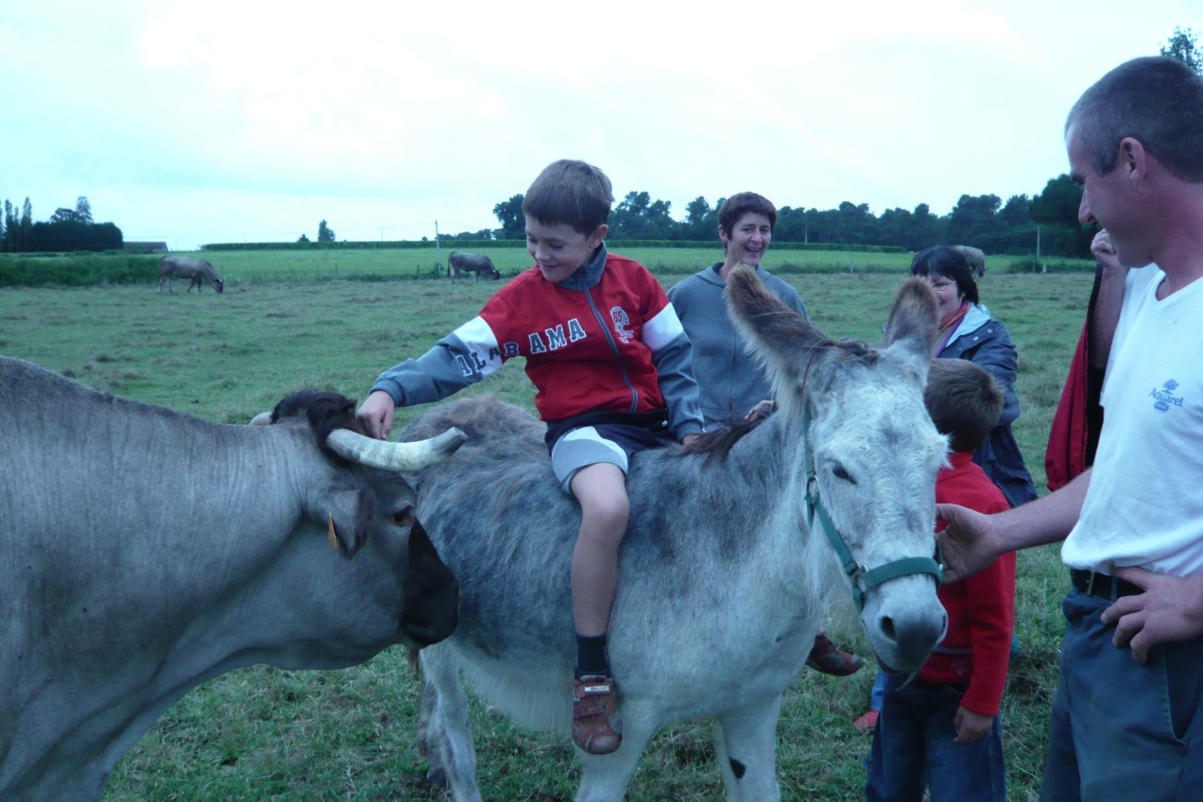

Slide 4
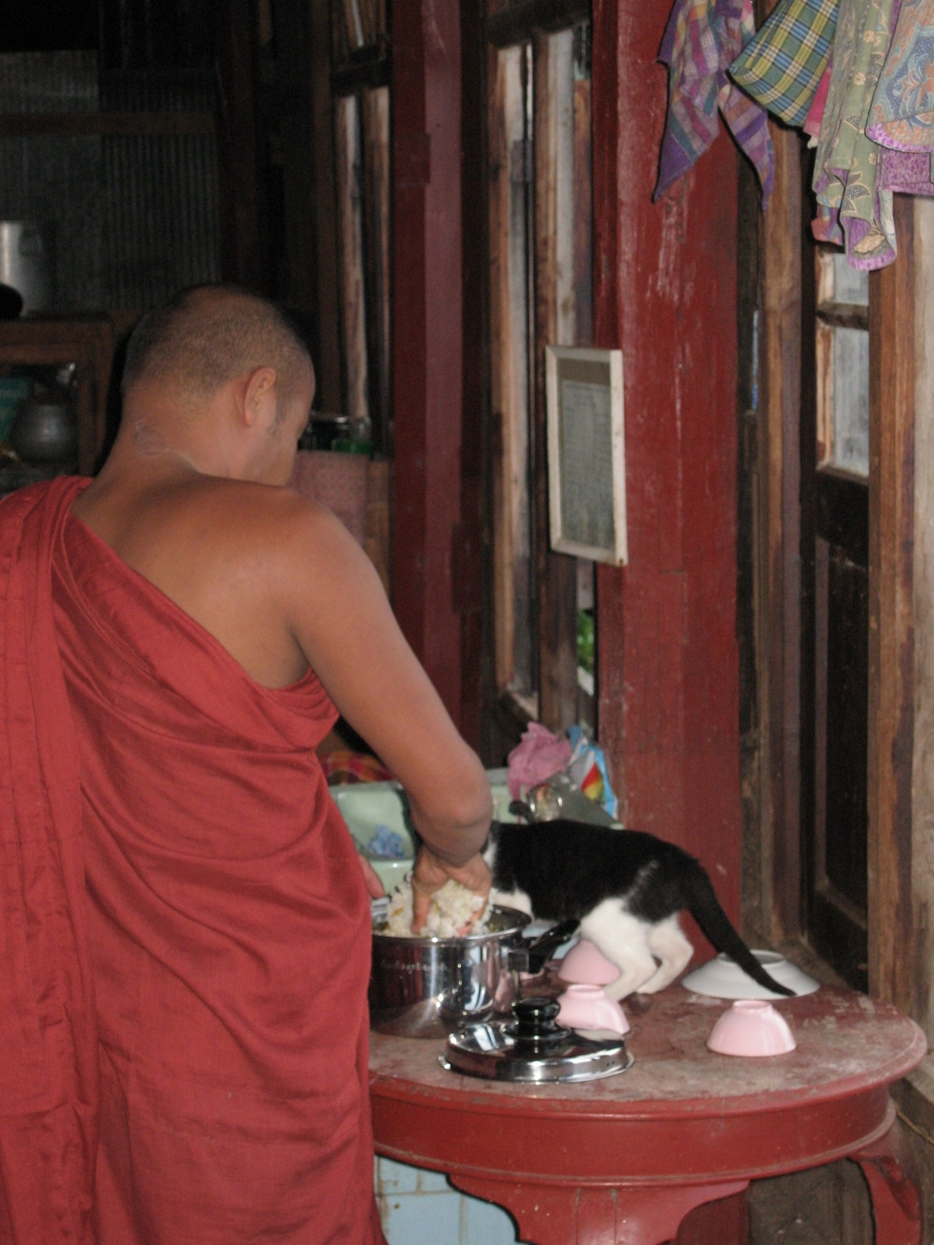
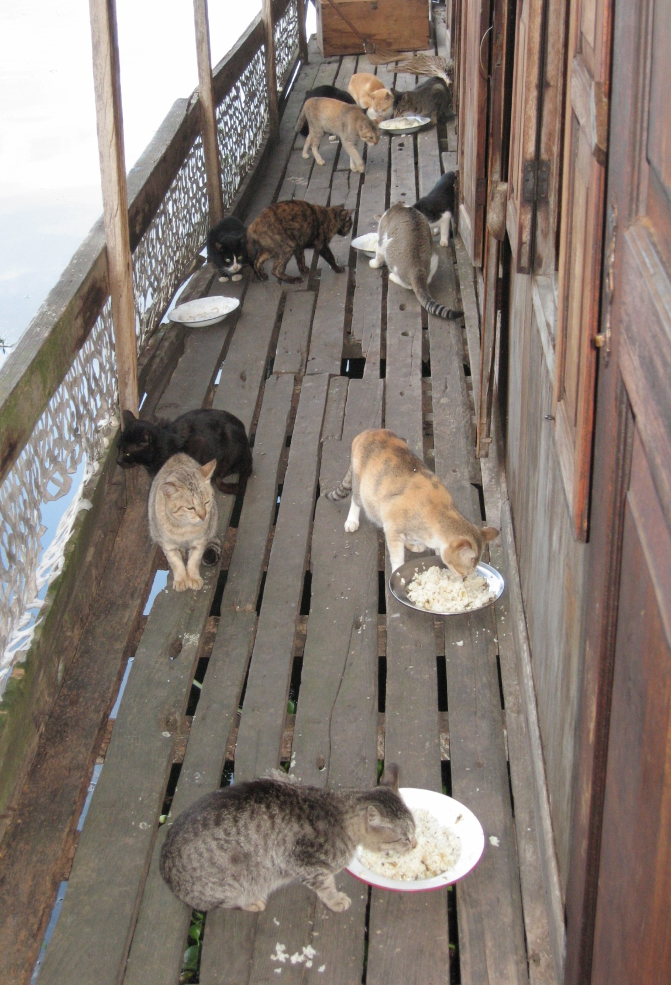
L’animal : une affaire culturelle et religieuse

Slide 5
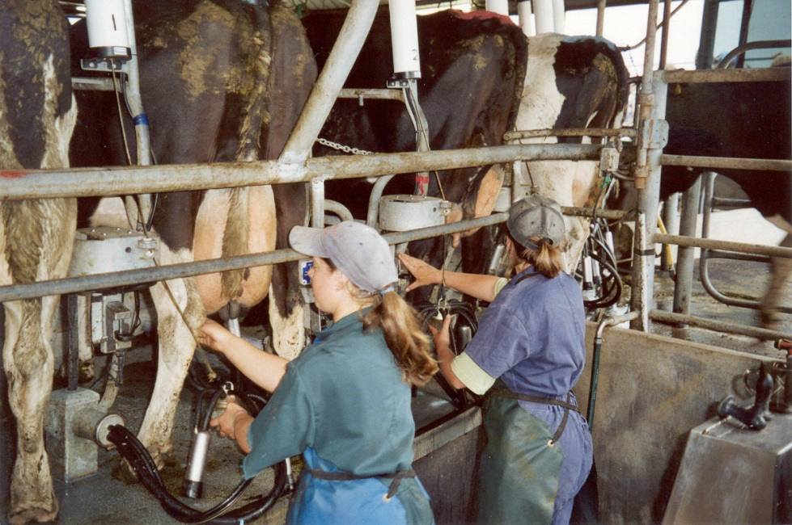
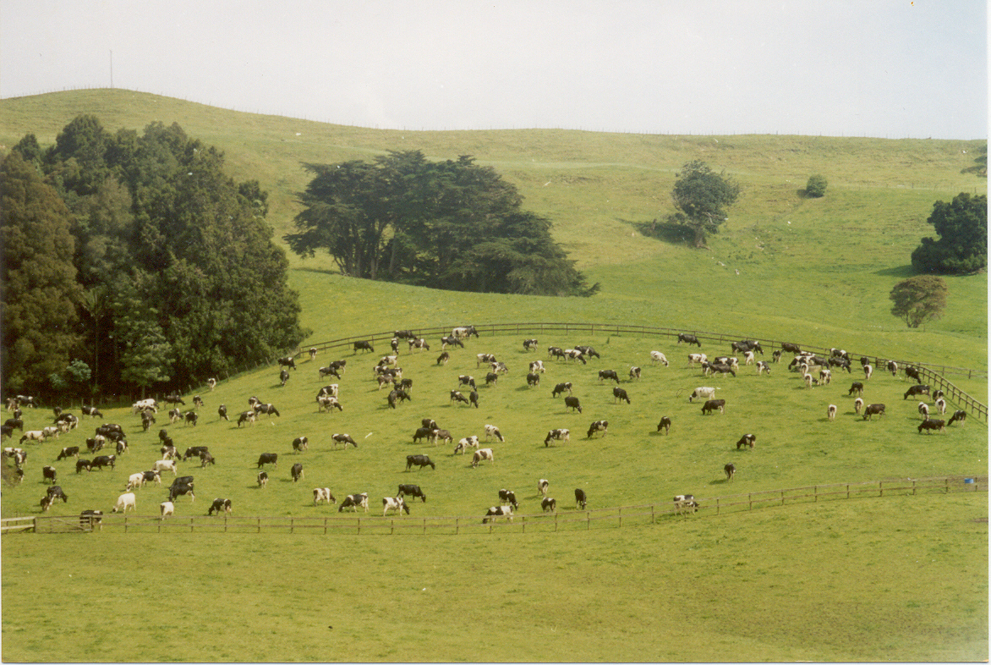

Slide 6
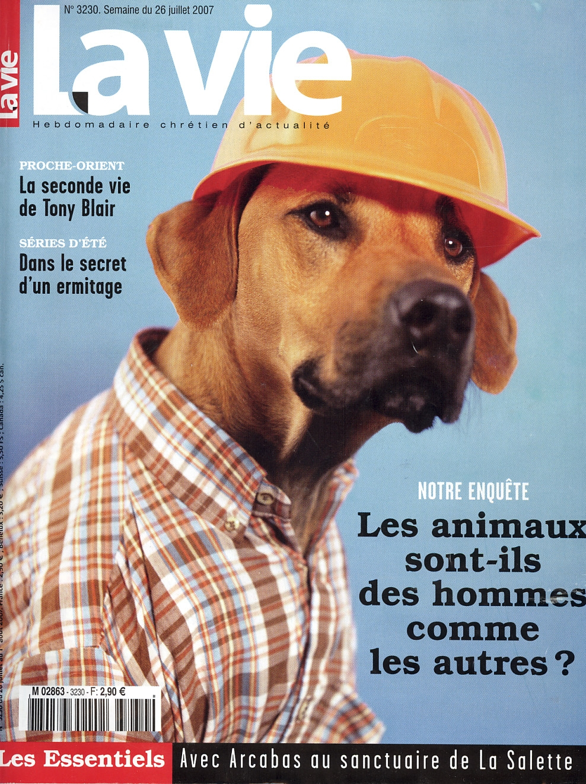


Slide 7
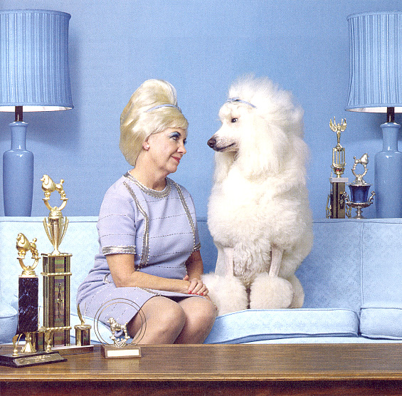

Slide 8
Les français, champions d’Europe des animaux de compagnie
______________________________
63 millions d’habitants en France
et 53 millions d’animaux de compagnie
(11 millions de chats, 9 millions de chiens,
35 millions de poissons, 2 millions de rongeurs, + autres NAC)
La moitié des ménages possèdent un animal de compagnie

Slide 9
Qu’est devenue la relation de l’Homme aux animaux
dans les élevages modernes ?
Souvent perçus comme « industriels », « artificiels », « inhumains » !!!...
En résumé, « c’était certainement mieux avant !»
Qu’est devenue la relation de l’Homme aux animaux
dans les élevages modernes ?
Souvent perçus comme « industriels », « artificiels », « inhumains » !!!...
En résumé, « c’était certainement mieux avant !»

Slide 10
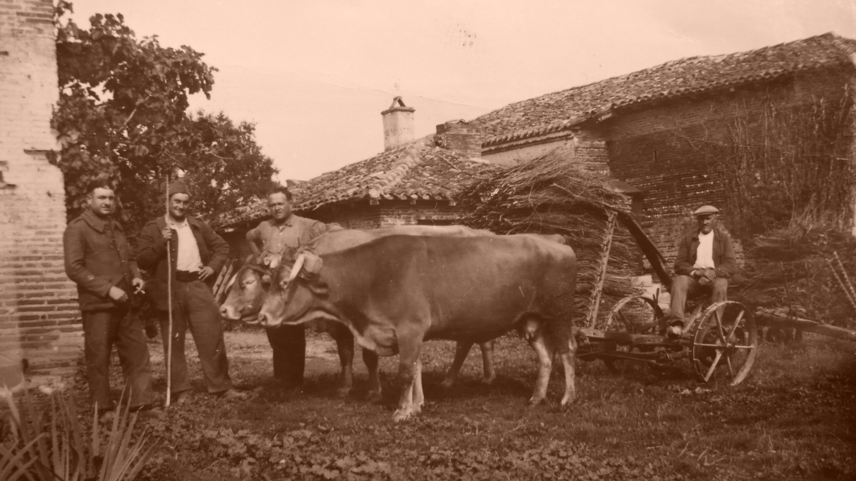

Slide 11
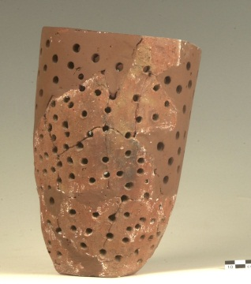

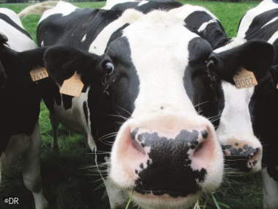
Une longue histoire
les premières appropriations d’espèces de rente ont débuté il y a 10 000 ans au Proche-Orient
(Vigne, 2007)
Chasseurs cueilleurs
-
Domestication
-
Eleveurs
1970-2015
L’élevage au centre de l’actualité à plusieurs reprises
Années 70/80 : les hormones dans la viande de veaux et de poulet
Années 90 : pollution de l’eau par les nitrates
1996 et 2000 : crise de la vache folle
(Crise « sanitaire », « économique » et « d’image »)
Années 2000 : Emergence du bien-être animal et de nouveaux thèmes environnementaux (Changement climatique, eau, énergie,..)
2014/2015 : Débat autour de la modification du statut de l’animal dans le Code Civil Français
Faisselle pour l’égouttage
du lait au néolithique
Notes:
Pourquoi l’élevage est-il apparu dans plusieurs endroits du monde dans un temps relativement court ?
: réchauffement climatique, croissance démographique, organisation sociale, évolution cognitive etc. dans tous les cas l’élevage est un changement fort.

Slide 12
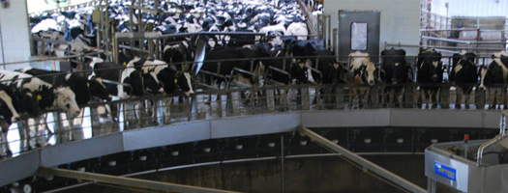
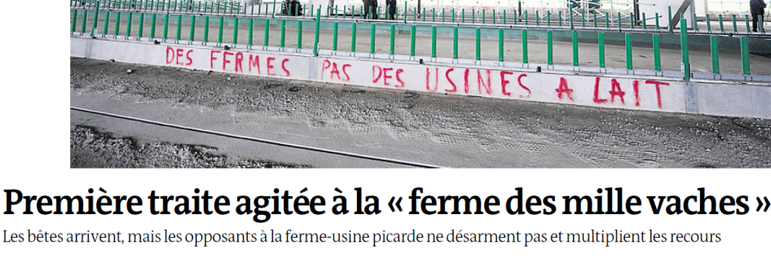
Le débat autour de l’élevage aujourd’hui
Modernisation de l’élevage,
élevage « industriel »,
modèle agricole

Slide 13
Les termes du débat
La question du bien-être animal n’est plus isolée mais intégrée dans la remise en cause globale d’un modèle agricole
Impact de l’élevage sur l’environnement
Conditions animale en élevage
(claustration, logement, mutilation)
Sécurité sanitaire et consommation de viande
Perceptions et risques d’incompréhension autour de l’élevage moderne
Caractère supposé industriel de l’élevage
Grands troupeaux
« productivisme »: la rentabilité qui prime, logique capitaliste, fin des petits producteurs
Perte de naturalité: artificialisation des techniques
Conditions d’élevage des animaux (bien-être animal, statut de l’animal, éthique animale,)

Slide 14
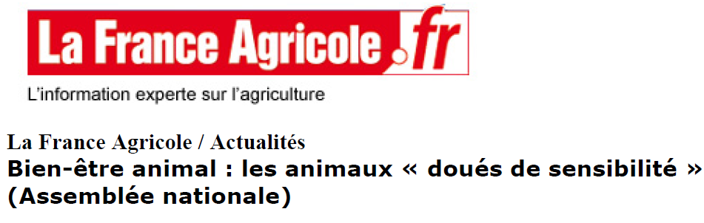
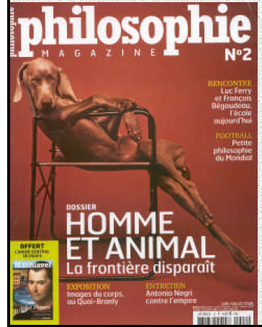
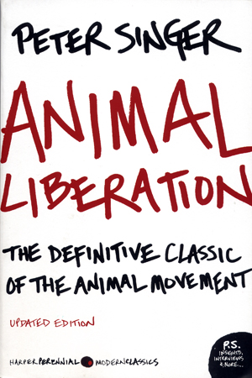
Statut de l’animal
Antispecisme
Consolidation des mouvements animalistes

Slide 15
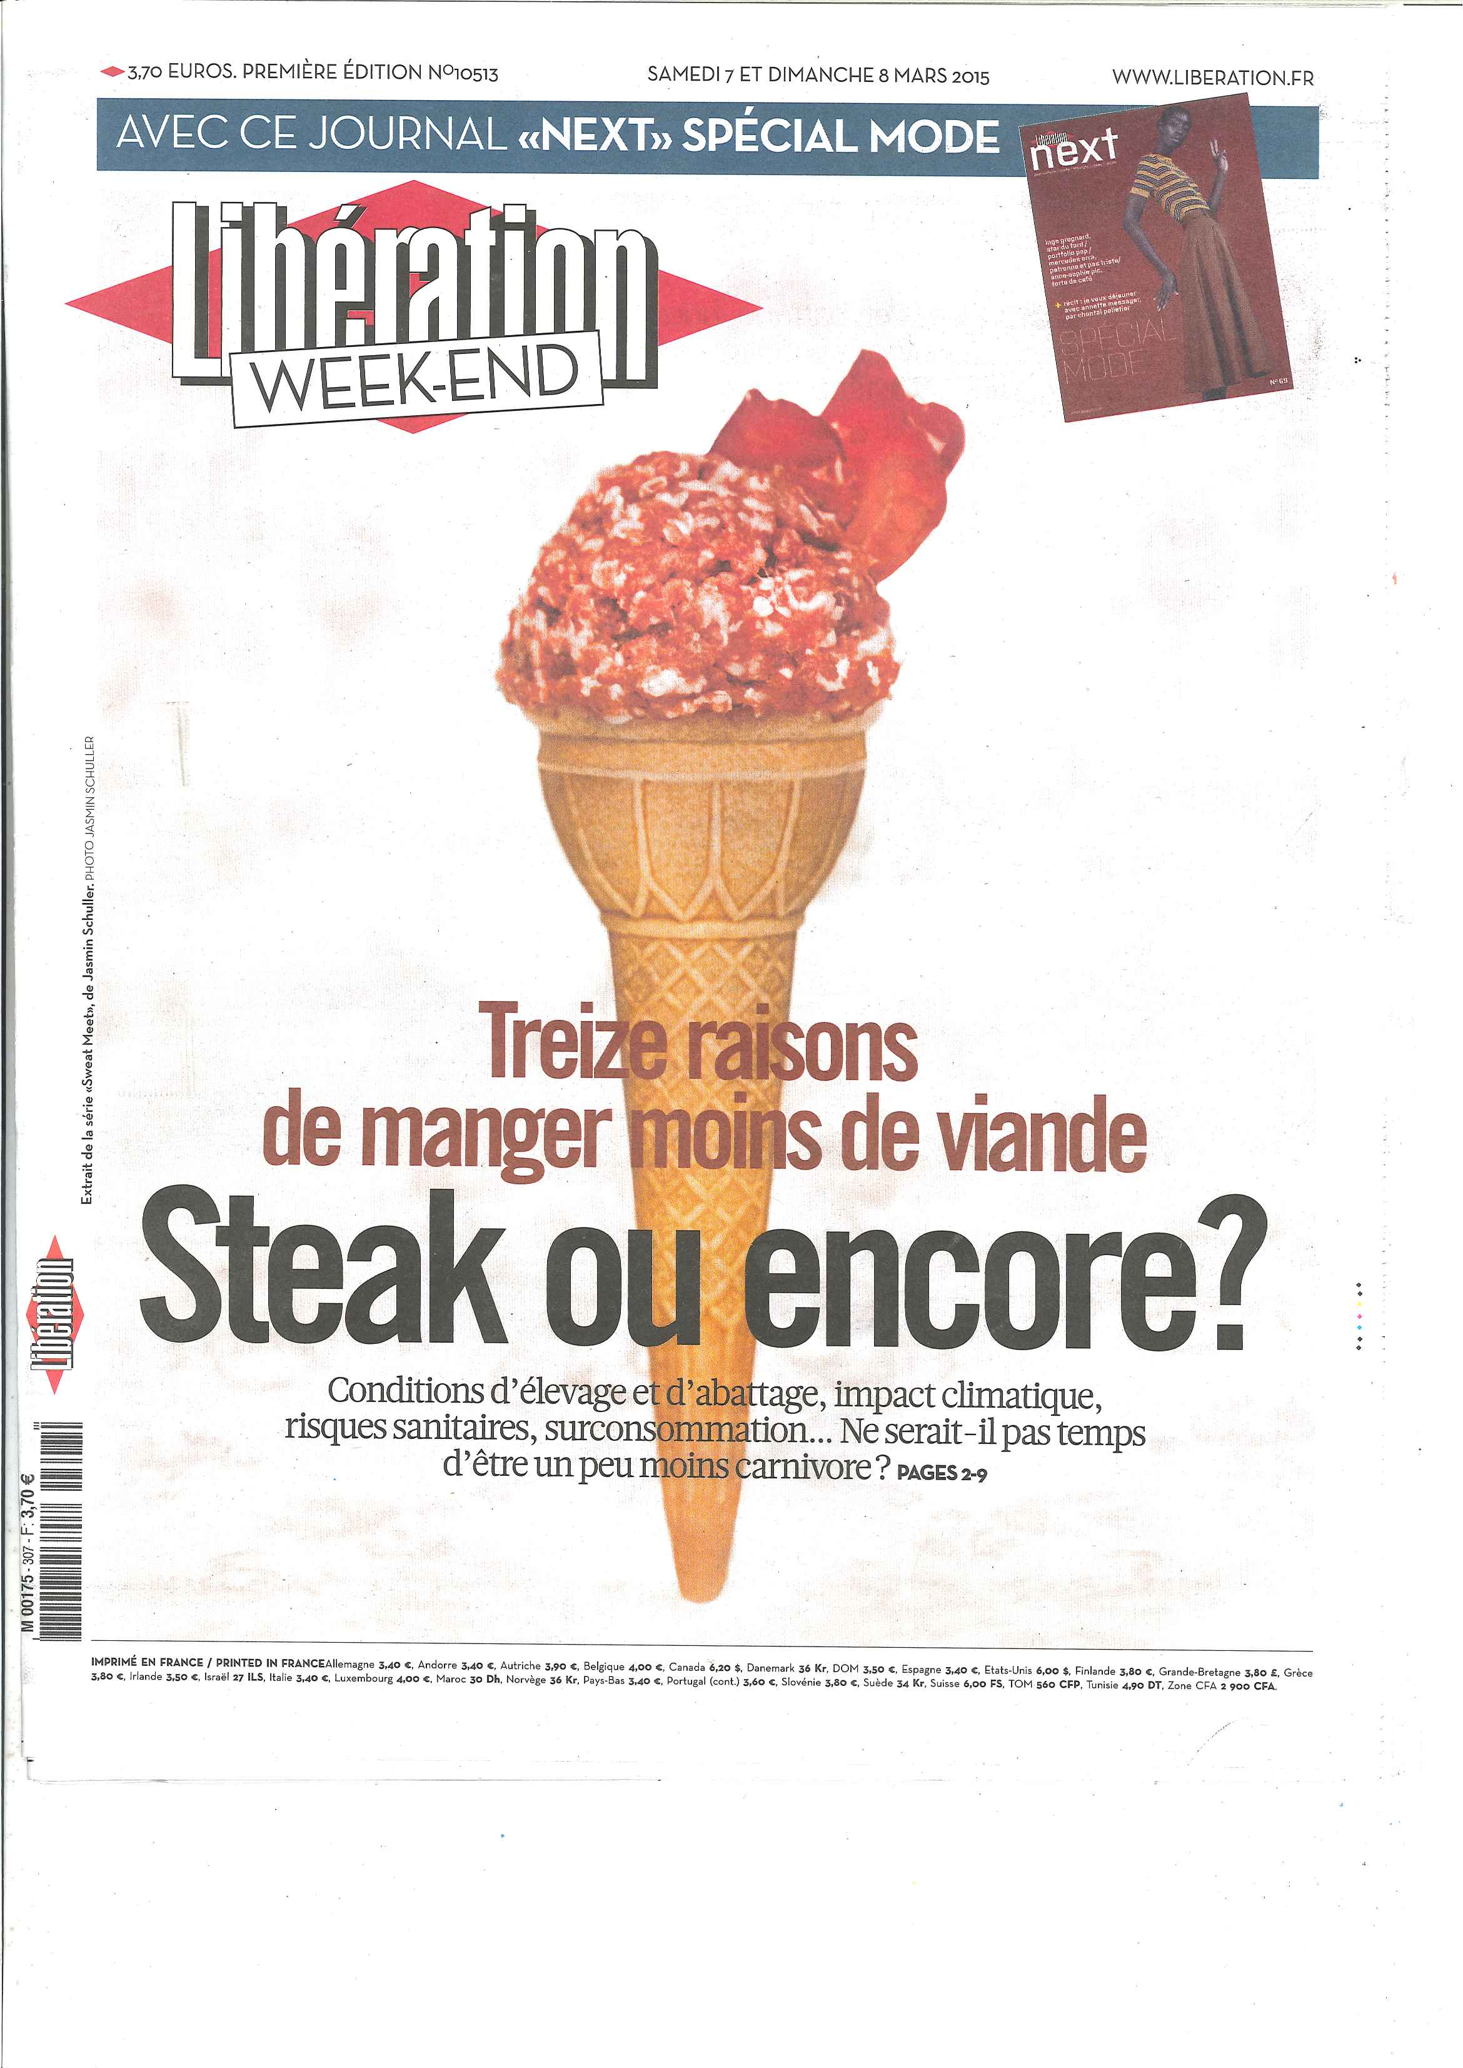
En France, 2 à 3% de végétariens…
mais un nouveau
mode de
consommation,
le véganisme
(végétaliens +++)

Slide 16


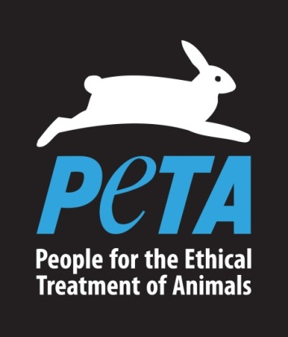

Les acteurs du débat
Les militants
le monde de la protection animale s’est diversifié, parfois radicalisé
La protection animale s’intéresse aujourd’hui aussi à l’élevage
Welfaristes VS abolutionnistes
Plus d’audience grâce aux réseaux sociaux et cela fait écho dans les médias
Implication d’intellectuels (pétitions, colloque Ecolo Ethik, 02/13)
Notes:
Avant les animalistes d’opposaient de façon emblématique à l’exploitation des animaux à fourrure, la maltraitance des animaux domestiques, l’expérimentaion animale etc.
Welfaristes: réformistes, amélioration des conditions d’élevage dans les élevages « industriels »
Abolitionnistes: antispecisme, abolition de l’exploitation des animaux par l’homme
Cadre du DD: notamment dans l’exigence d’une prodution plus respectueuse au sens large)

Slide 17
Des associations « animalistes » aux causes différentes
Distinguer :
antispécisme et compassion envers les animaux
militants anti-élevage (abolitionnistes) et ceux qui défendent de bonnes conditions d’élevage (welfaristes)

Slide 18



Slide 19
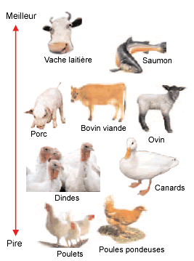
Les acteurs du débat
Les citoyens / consommateurs
Peu concernés par le bien-être animal et le prennent peu en compte dans leurs actes d’achat
(1- prix, goût; 2- qualité sanitaire)
Cependant, cela pourrait changer: le bien-être animal pouvant devenir un critère de choix dans le cadre du développement durable (étude CREDOC, 2013)
(Eurobaromètre, 2005)
Notes:
Un positionnement avant tout citoyen

Slide 20
Les acteur du débat
Les acteurs économiques
Les Industriels de l’agroalimentaire et la grande distribution
Conscients du risque mais démunis, pour l’instant!
Sous la pression des consommateurs, ils pourraient créer leurs propres cahiers des charges
Norme ISO 26 000: lignes directrices pour la Responsabilité Sociétale des Entreprises (volet questions relatives aux consommateurs)
Les éleveurs ???

Slide 21
Le Bien-être animal: une controverse pas comme les autres?
Tonalité dramatique (de la part des extrêmes surtout) et une composante émotionnelle
De nombreux acteurs et parties prenantes avec un débat sur la scène publique
Statut de l’animal, nouveaux rapports aux animaux
controverse sociétale
Incertitude scientifique
Pas d’argument d’autorité
Pas d’indicateurs et d’outils d’évaluation fiables et harmonisés
Approche multidisciplinaire de la recherche
Des pratiques d’élevage
controverse technique
Cependant, la controverse:
montre l’existence de différentes façons de penser l’élevage ;
renseigne sur ce qui est acceptable et ce qui ne l’est pas.
(GIS Elevages demain)
Comment une filière d’élevage peut-elle concilier la subjectivité du débat avec une approche rationnelle et économique?

Slide 22
Le BEA à l’international : un point règlementaire
Rappel : Les textes en vigueur concernent surtout les monogastriques et la législation européenne est parmi les plus strictes
Les législateurs
3 chantiers règlementaires en cours depuis 2012
Loi cadre européenne (étiquetage, données sur les pratiques d’élevage)
Norme ISO bien-être animal
Chapitre « vaches laitières » dans le code terrestre de l’OIE
PM : Statut de l’animal dans le Code civil français

Slide 23
Bien-être animal en élevage :
Des points de vulnérabilité évidents
Certaines interventions sur l’animal :
Caudectomies (porcs, ovins,..)
Castrations : (porcs,..)
Ecornages (Bovins,..)
etc
Indéniablement des pratiques à améliorer (prise en charge de la douleur) ou à supprimer ?
Notes:
Ce qui est ressorti c’est la volonté de différencier l’acte de l’écornage et l’acte d’anesthésie
protocole de soins qui sert de référence pour la prescription des médicaments sans examen clinique systématique. Ce protocole est réactualisé au moins une fois par an (liste des pathologies, modalités des précautions à respecter pour la mise en œuvre des traitements)

Slide 24
Bien-être animal en élevage :
Des points objets de critiques plus subjectifs
Souvent liés aux conditions d’élevage ou à sa conduite :
Accès au plein air
Dimension du bâtiment
Les cages (pondeuses et lapins)
Productivité
Etc
Et là le débat est plus complexe

Slide 25
Oui, débat complexe car :
Une discipline (éthologie) qui n’est pas une science exacte.
La recherche n’a pas encore pu fournir des indicateurs fiables pour l’évaluation du bonheur des animaux (notamment en ruminants) et utilisables en routine dans les élevages
Un anthropomorphisme croissant de la part de nos citoyens-consommateurs (urbains ou pas)
Des éleveurs qui ne comprennent pas le plus souvent ce qu’on leur reproche

Slide 26
Des pistes peut-être :
Passer d’une modernisation incomprise des élevages à une modernité acceptable grâce aux nouvelles technologies favorables au bien-être animal (robot de traite, capteurs, monitorings, systèmes d’alimentation automatisés, climatisation informatisée des bâtiments,..)
Des éleveurs, avec des chercheurs, qui travaillent davantage sur leurs liens avec leurs animaux, pour façon mieux les décrire et les partager de façon à ce que les éleveurs soient aussi perçus comme des « animaliers » par les « animalistes ».
On en discute !

